Slide 1
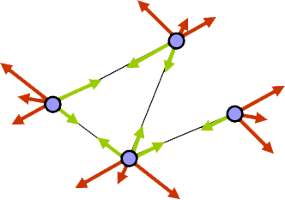


Force-Directed Алгоритм
Физическая модель
Вершины графа – объекты, между которыми действуют силы притяжения и силы отталкивания
Сила притяжения
Действует между смежными вершинами
Модуль силы:
Сила отталкивания
Действует между всеми парами вершин
Модуль силы:

Slide 2
Force-Directed Алгоритм
Алгоритм поиска состояния равновесия системы
Вычисление сил притяжения
Вычисление векторов смещения вершин
Сдвиг каждой вершины в направлении её вектора смещения
Вычисление сил отталкивания
Размещение, соответствующее состоянию равновесия
Начальное размещение

Slide 3
Force-directed Алгоритм
Итерационная процедура размещения графа = процесс минимизации энергии системы
Энергия системы – модуль суммарного вектора перемещения всех вершин

Slide 4
Недостатки Force-Directed Алгоритма
Ограниченность графами малой размерности (несколько сотен вершин)
Неприемлемое время работы и качество размещения для больших графов
Большие временные затраты на вычисление сил отталкивания
Вычислительная сложность одной итерации O(n²)
Не гарантированная сходимость к глобальному минимуму

